Slide 1
控制系统的根轨迹分析

Slide 2
实验目的
实验目的
实验设备及仪器
计算机
matlab

Slide 3
实验原理
根轨迹定义
开环系统某一参数从零变化到无穷大时，闭环系统特征方程的根在S平面上变化的轨迹。
基本任务
由已知的开环零、极点的分布及根轨迹增益，通过图解的方式找出闭环极点。
特点
简便的作图方法可以画出根轨迹而不必求解高阶代数方程。

Slide 4
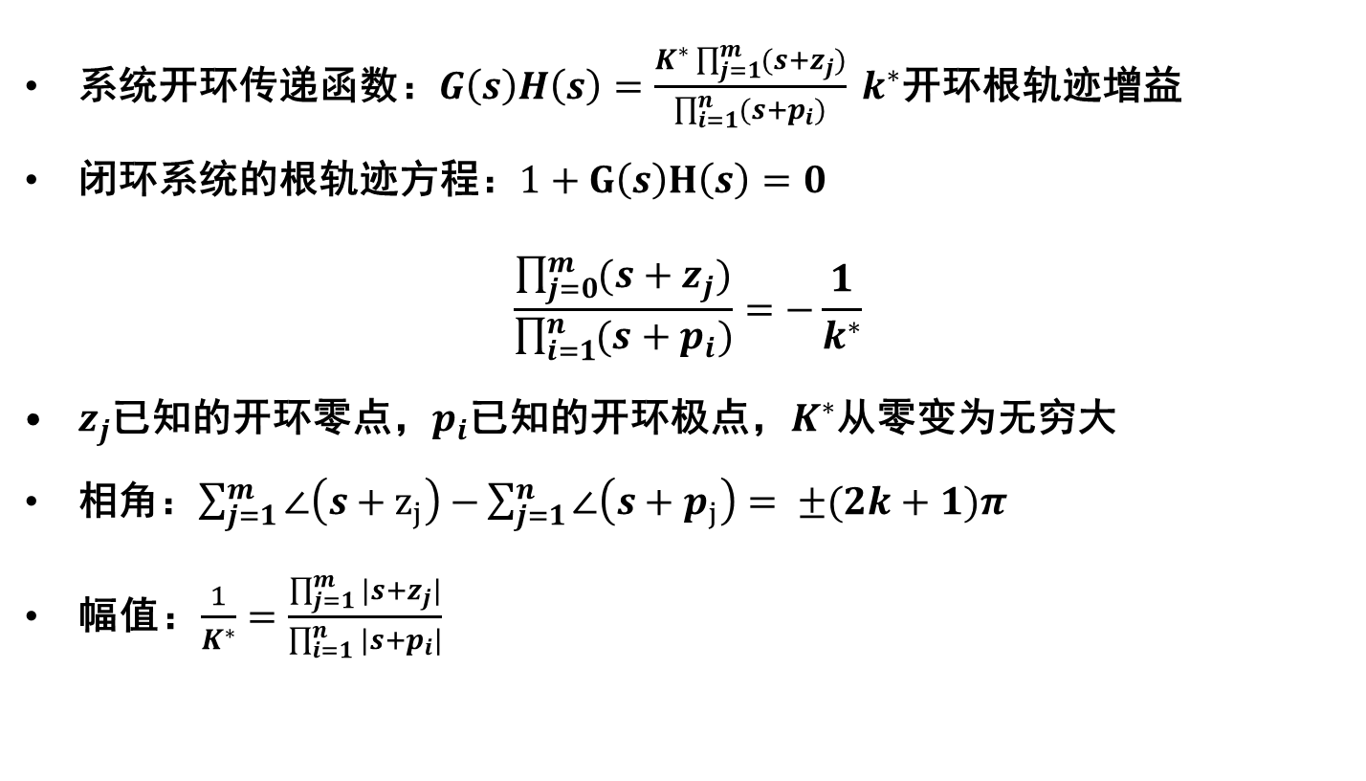
实验原理
系统开环传递函数：$G\left(s\right)H\left(s\right)=\frac{K^{∗}\prod_{j=1}^{m}{(s+z_{j})}}{\prod_{i=1}^{n}{(s+p_{i})}} k^{∗}$开环根轨迹增益
闭环系统的根轨迹方程：$1+G\left(s\right)H\left(s\right)=0$
$$\frac{\prod_{j=0}^{m}{(s+z_{j})}}{\prod_{i=1}^{n}{(s+p_{i})}}=−\frac{1}{k^{∗}}$$
$z_{j}$已知的开环零点，$p_{i}$已知的开环极点，$K^{∗}$从零变为无穷大
相角：$\sum_{j=1}^{m}{∠\left(s+z_{j}\right)−}\sum_{j=1}^{n}{∠\left(s+p_{j}\right)= ±(2k+1)π}$
幅值：$\frac{1}{K^{∗}}=\frac{\prod_{j=1}^{m}{|s+z_{j}|}}{\prod_{i=1}^{n}{|s+p_{i}|}}$

Slide 5

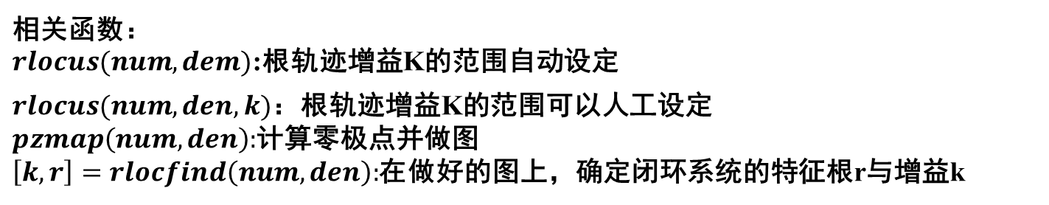
实验内容
相关函数： $rlocus(num,dem)$:根轨迹增益K的范围自动设定
$rlocus(num,den,k)$：根轨迹增益K的范围可以人工设定 $pzmap\left(num,den\right):$计算零极点并做图 $\left[k,r\right]=rlocfind\left(num,den\right):$在做好的图上，确定闭环系统的特征根r与增益k
实验内容：
已知单位负反馈的开环传递函数为:$G\left(s\right)=\frac{k(s+2)}{{\left(s^{2}+4s+3\right)}^{2}}$ ,绘制系统的根轨迹图形，并分析系统的稳定性。
实验要求：
1、编写matlab程序，画出实验要求的根轨迹，求出系统的临界开环增益，并用闭环系统的单位阶跃响应曲线验证。
2、在simulink环境中，搭建系统，观察临界开环增益时系统单位阶跃响应曲线并记录。

